Slide 1


MEDIA MENGAJAR
Pendidikan Pancasila dan Kewarganegaraan
Kelompok Wajib
Untuk SMA/MA Kelas XI

Slide 2
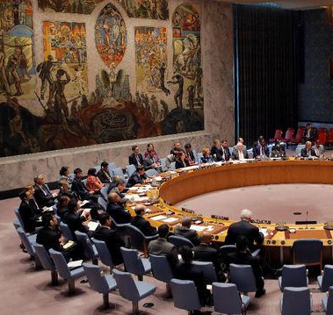
Tujuan Pembelajaran
BAB 4
mensyukuri peran Indonesia dalam mewujudkan perdamaian dunia sebagai anugerah Tuhan Yang Maha Esa;
bersikap toleran dan cinta damai sebagai refleksi peran Indonesia dalam perdamaian dunia dalam hidup bermasyarakat, berbangsa, dan bernegara;
menganalisis dinamika peran Indonesia dalam perdamaian dunia sesuai Undang-Undang Dasar Negara Republik Indonesia Tahun 1945;
mendemonstrasikan hasil analisis tentang peran Indonesia dalam perdamaian dunia sesuai Undang-Undang Dasar Negara Republik Indonesia Tahun 1945.
PERAN INDONESIA DALAM PERDAMAIAN DUNIA
Sumber: flickr.com

Slide 3
Amatilah gambar berikut:
Gambar tersebut memperlihatkan konferensi tingkat tinggi negara-negara non-blok termasuk Indonesia (KTT Non-Blok) ke-16 di Teheran, Iran.
Sumber: id.wikipedia.org

Slide 4

Peran Indonesia dalam Menciptakan Perdamaian Dunia melalui Hubungan Internasional
Ⓐ
1. Makna Hubungan Internasional
Hubungan internasional berarti sebuah hubungan antarbangsa, baik antara warga negara suatu negara dan warga negara lain, negara dan individu/badan hukum, serta negara dan negara.
Sumber: freepik.com

Slide 5

Peran Indonesia dalam Menciptakan Perdamaian Dunia melalui Hubungan Internasional
Ⓐ
2. Pentingnya Hubungan Internasional bagi Indonesia
Kerja sama antarnegara diperlukan antara lain karena dua faktor sebagai berikut.
Faktor internal, yaitu kekhawatiran terancam kelangsungan hidup sebuah negara.
Faktor eksternal, yaitu suatu negara tidak dapat berdiri sendiri tanpa bantuan dan kerja sama dengan negara lain.
Sumber: freepik.com

Slide 6
Peran Indonesia dalam Menciptakan Perdamaian Dunia melalui Hubungan Internasional
Ⓐ
3. Politik Luar Negeri Indonesia dalam Menjalin Hubungan Internasional
Sumber: kemendagri.go.id
Kebijakan politik luar negeri Indonesia tidak terlepas dari Pembukaan Undang-Undang
Dasar Negara Republik Indonesia Tahun 1945 pada alinea keempat tentang tujuan negara.

Slide 7
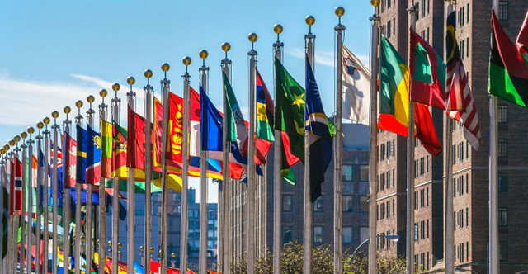
Peran Indonesia dalam Menciptakan Perdamaian Dunia melalui Hubungan Internasional
Ⓐ
3. Politik Luar Negeri Indonesia dalam Menjalin Hubungan Internasional
Indonesia memiliki prinsip politik luar negeri bebas dan aktif.
Sumber: nationalgeographic.co.id

Slide 8
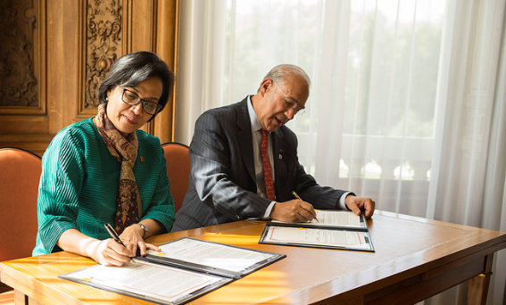
Peran Indonesia dalam Menciptakan Perdamaian Dunia melalui Hubungan Internasional
Ⓐ
3. Politik Luar Negeri Indonesia dalam Menjalin Hubungan Internasional
Pola hubungan internasional yang dilakukan Indonesia adalah kerja sama bilateral (dua
negara), kerja sama regional (dua atau lebih negara di suatu kawasan), dan kerja sama
multilateral (banyak negara).
Sumber: flickr.com

Slide 9

Peran Indonesia dalam Menciptakan Perdamaian Dunia melalui Hubungan Internasional
Ⓐ
4. Sarana Hubungan Internasional
Menurut J. Frankel, ada bermacam-macam sarana yang digunakan setiap negara untuk melakukan hubungan internasional, yaitu diplomasi, negosiasi, lobi (lobby),
propaganda, serta bidang-bidang aktivitas ekonomi dan kekuatan militer.
Sumber: freepik.com

Slide 10
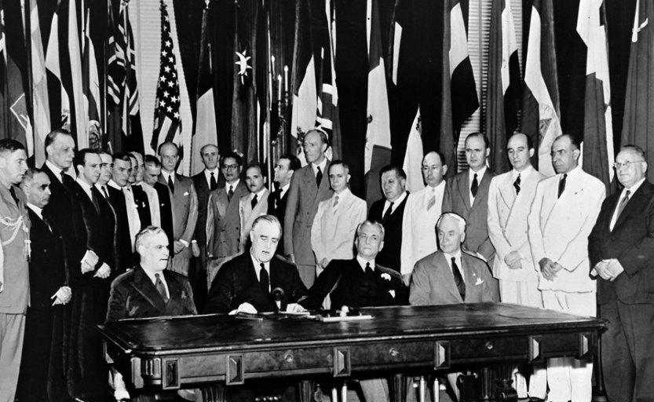
Peran Indonesia dalam Menciptakan Perdamaian Dunia melalui Organisasi Internasional
B
B
Organisasi internasional adalah wadah kerja sama beberapa negara untuk mencapai suatu tujuan bersama yang disepakati.
Sumber: pinterest.com

Slide 11

Peran Indonesia dalam Menciptakan Perdamaian Dunia melalui Organisasi Internasional
B
B
1. Peran Indonesia di Perserikatan Bangsa-Bangsa (PBB)
Salah satu peran Indonesia di PPB adalah Indonesia aktif dalam berbagai misi perdamaian PBB di banyak negara.
Sumber: flickr.com

Slide 12
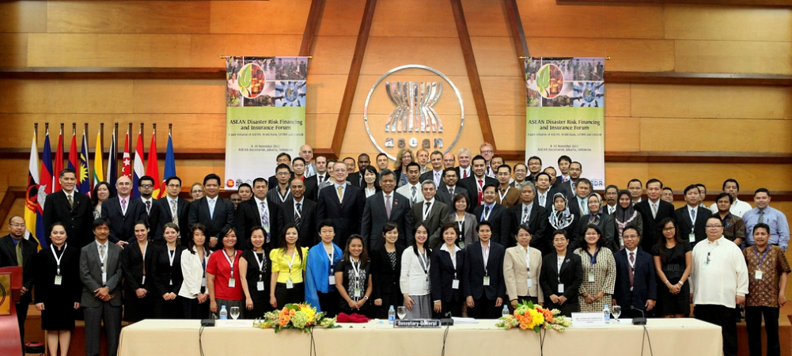
Peran Indonesia dalam Menciptakan Perdamaian Dunia melalui Organisasi Internasional
B
B
2. Peran Indonesia di ASEAN
Selain sebagai salah satu negara yang memprakarsaiberdirinya ASEAN, Indonesia juga menjadi tuan rumah Konferensi Tingkat Tinggi (KTT) ASEAN pertama di Bali pada tahun 1976.
Sumber: flickr.com

Slide 13
Peran Indonesia dalam Menciptakan Perdamaian Dunia melalui Organisasi Internasional
B
B
3. Peran Indonesia di Gerakan Non-Blok
Indonesia aktif dalam persiapan penyelenggaraan KTT Gerakan Non-Blok yang pertama di Beograd, Yugoslavia, pada tahun 1961.
Sumber: perpusnas.go.id

Slide 14
C
Perjanjian Internasional yang Dilakukan Indonesia
Perjanjian internasional adalah suatu ikatan hukum yang terjadi berdasarkan kata sepakat antara negara-negara sebagai anggota organisasi bangsa-bangsa dengan tujuan melaksanakan hukum tertentu yang mempunyai akibat hukum tertentu pula.
Sumber: presidenri.go.id

Slide 15

C
Perjanjian Internasional yang Dilakukan Indonesia
Tahapan-tahapan dalam kebiasaan internasional melakukan perjanjian internasional, yaitu:
a) perundingan (negotiation),
b) penandatanganan (signature), dan
c) pengesahan (ratification).
Sumber: freepik.com

Slide 16
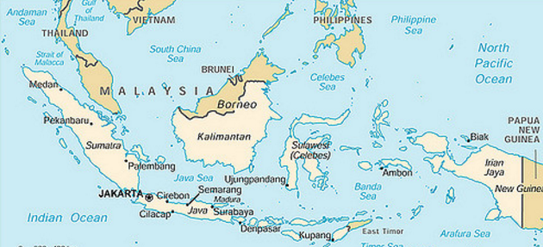
C
Perjanjian Internasional yang Dilakukan Indonesia
Ketentuan-ketentuan dari Konvensi Hukum Laut tahun 1982 yang amat penting bagi Indonesia adalah sebagai berikut.
Sumber: flickr.com
Pengakuan atas batas 12 mil laut sebagai laut teritorial negara pantai dan negara kepulauan.
Pengakuan batas 200 mil laut sebagai Zona Ekonomi Eksklusif (ZEE).
Pengakuan hak negara tak berpantai untuk ikut memanfaatkan sumber daya alam dan kekayaan lautan.

Slide 17
D
Kedudukan Perwakilan Diplomatik Indonesia
Empat unsur hubungan diplomatik, yaitu sebagai berikut.
Hubungan antarbangsa.
Pertukaran misi diplomatik.
Status pejabat diplomatik.
Kekebalan hukum/hak ekstrateritorial.
Sumber: freepik.com

Slide 18
D
Kedudukan Perwakilan Diplomatik Indonesia
Diplomasi suatu negara dilakukan, baik oleh korps
perwakilan diplomatik maupun oleh korps perwakilan konsuler.
Sumber: setkab.go.id

Slide 19
D
Kedudukan Perwakilan Diplomatik Indonesia
Menurut Kongres Wina 1961, fungsi perwakilan diplomatik adalah sebagai berikut.
Mewakili negara pengirim di dalam negara penerima.
Melindungi kepentingan negara pengirim dan warga negaranya di negara penerima di dalam batas-batas yang diijinkan oleh hukum internasional.
Mengadakan persetujuan dengan pemerintah negara penerima.
Memberikan keterangan tentang kondisi dan perkembangan negara penerima, sesuai dengan undang-undang dan melaporkan pada pemerintah negara pengirim.
Memelihara hubungan persahabatan antara kedua negara.

Slide 20
D
Kedudukan Perwakilan Diplomatik Indonesia
Kekebalan diplomatik atau hak imunitet bagi korps perwakilan diplomatik dan perwakilan konsuler yang dijamin oleh hukum internasional adalah Hak eksteritorialitas dan Hak kebebasan/kekebalan
Sumber: freepik.com

